Slide 1
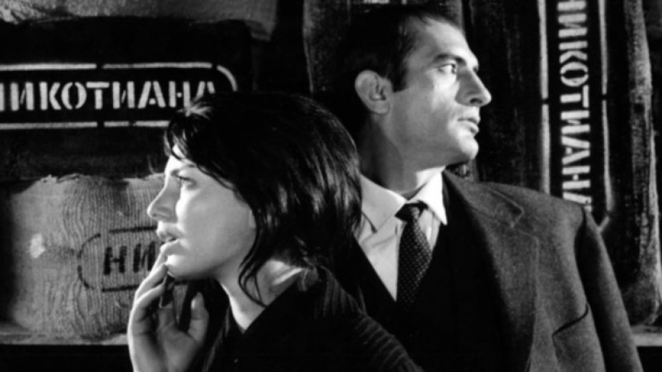
Образите на Борис и Ирина след раздялата

Slide 2
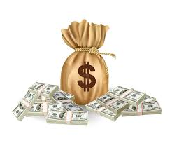
Борис
Представен е като "тютюнев цар". Заживява със самочувствието на човек, който не зависи от никого и от нищо. Устремен към целта си, той не подбира средства за постигането й. А каква е целта му? Не просто пари, а пари, чрез които да придобие повече власт над хората и отмъщение за бедността. "Парите са нищо... При парите остават само глупците. Много по-важни са властта и могъществото, които създават..."

Slide 3
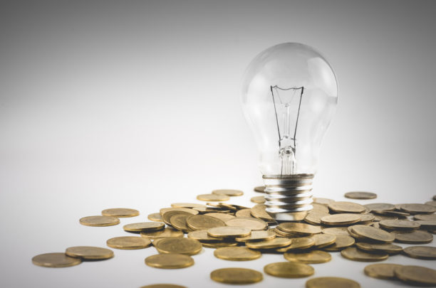
Наблюдавайки това, Ирина разбира, че Борис се самоосъжда, че златната треска го води към гибел. Той печели всичко, за което мечтае, но и плаща с всичко, което има. Героят на Димов илюстрира идеята за абсурдния човешки живот, построен върху илюзорното щастие, носено от парите. На демонстрираната сила, могъщество, самочувствие, щастие е противопоставено душевното опустошение на човек, който се е лишил от милост, искрени чувства, човечност. Това е драмата на самотния, затворен, измъчен човек без Бог.
" Той притежаваше изкуството да постига всичко, но след успехите му постигнатото се оказваше недостатъчно".

Slide 4
Същността на Борис е разкрита чрез взаимоотношенията му с другите:
Баща му
Мария
Барутчиев
стачкува-щите
Стефан и Павел
Татко Пиер
Борис

Slide 5
Редингота -загърбеният баща
Изпитва срам от баща си и озлобленuе към него заради мизерията, в която държи семейството си.
Стефан и Павел- (не) родните братя
Борис изпитва към тях едновременно и отчуждение, и озлобление заради "заблудите" им. Стига до там, че поръчва арестуването на Стефан, който намира смъртта си в затвора.
Татко Пиер- омаяният
Борис осъзнава, че срещата с Пиер ще е решаваща за живота му и затова влага всички уcилия, за да омае генералния директор на "Никотиана" със знания и амбициозност.
‘’Taтко Пиер беше поразен. Никога досега той не беше чувал дори най-способните си сътрудници да излагат нещата така ясно и убедително. Никога досега не беше виждал друг човек освен себе си, който да обхване с ума си така правилно и сигурно целия водовъртеж около производството, преработването и търговията на тютюна. ‘’

Slide 6
Мария- път и средство към богатството
Toй съзнателно я възприема като средство за навлизане в света на богатството. Когато болестта отнема всичко, което е била Мария, Борис решава да се разведе с нея.
Барутчиев- победеният стар вълк
Тютюневият търговец Барутчиев търcи помощта на Борис при разрешаването на семеен скандал. Борис е склонен да помогне, но помощта му си има цена.
Взаимоотношенията му с Барутчиев го представят като дързък и подъл човек, който шантажира и наранява. И двамата са представени като вълци.
Стачкуващите- нечутите
”Тук той стигна до върха на жестокото си умение да управлява, което щеше да постави гладните в пълна безизходност".
“От това писмо на генералния директор, както и от предишните му нареждания, лъхаше студенина, егоизъм и жестокост към хиляди беззащитни същества, които от сутрин до вечер работеха в складовете му срещу окаяни надници."

Slide 7
Ирина
След раздялата Ирина се отдава на учението и на лекарската професия, в нея обаче остава една празнина, споменът за любовта им с Борис.
‘’Мечтата да се прояви в науката й се стори глупава, а средата, в която живееше- досадна. Истинският, действителният живот идеше от Борис.’’
“Гневът ѝ се прибави към тежкото чувство на празнота и самотност, което я измъчваше постоянно. Бяха изтекли две години от раздялата с Борис, но раната в душата ѝ не зарастваше. Ирина беше много горда, за да покаже, че страда, много пламенна, за да се примири, и много ревнива, за да му прости. Така тя потискаше у себе си един постоянен хаос от болка, горчивина и раздразнение, от любов и накърнено честолюбие, който я караше да се затваря още по-дълбоко в себе си.”

Slide 8
Заключение:
След раздялата си Борис и Ирина поемат по различни пътища и за период около три години те стават още по-хищни и алчни в преследването на целите си. Когато пътищата им отново се пресичат, те вече са покварени и с още по- голям апетит започват да преследват успеха. Това неминуемо ги довежда до гибел и разруха.

Slide 9
Благодарим Ви за вниманието!

